Slide 1
Эссе:
«сочинение» для взрослых…

Slide 2
«Хорошо писать – это в то же время хорошо мыслить,
хорошо чувствовать и
хорошо передавать,
это иметь ум, душу и вкус». Жан-Луи Бюффон

Slide 3
ЭССЕ
один из основных компонентов пакета документов при трудоустройстве
конкурс эссе в дистанционных мероприятиях разного уровня
один из этапов конкурсов профессионального мастерства

Slide 4
ЭССЕ выступает одновременно в качестве и измерителя знаний, умений, навыков конкурсанта, и инструмента, позволяющего конкурсанту через рефлексию, привлечение собственного опыта освоить и расширить профессиональные знания

Slide 5
ЭССЕ В переводе с французского essai означает «очерк, проба, попытка».

Slide 6
Эссе – свободное сочинение, основанное на эмоциях и личных впечатлениях субъекта, но при этом имеющее свою структуру, а такжеотражающее нечто единое и целое.
Эмоции
ЭССЕ
Субъект
Свобода
Единство

Slide 7
ОСНОВНЫЕ ПРИЗНАКИ ЭССЕ
Конкретная тема («Когда я вхожу в класс...»; «Мой первый педагогический успех»; «Мой первый урок»; «Мои ученики - мои учителя»; «Мой идеал учителя»)
Малый объём (В рамках конкурса не более 3-х страниц)
Свободная форма (Никаких формальных рамок, только внутренняя логика авторских размышлений)
Склонность к парадоксам (Призвано удивить)
Субъективность (Скучно читать эссе, которые изобилуют общими фразами - это пустая трата времени)
Новизна (Не нужно прописных истин)
Честность (Надо быть честным, но позитивным)

Slide 8
Структура эссе
Элемент структуры | % к общему объему работы
Введение (формулировка проблемы (смысла) высказывания, выражение собственного отношения) | 20%
Основная часть (тезисы и их аргументация, выражение личного мнения) | 40%
Заключение (Выводы, умозаключения) | 20%

Slide 9
Введение
Хорошо написанное введение заставляет читателя заинтересоваться и прочитать эссе до конца.

Slide 10
…Очередной открытый урок. Сколько их уже было! Сколько раз сердце загнанно сжималось в груди — не счесть. Казалось бы, можно уже привыкнуть, но нет! Вот и сегодня знакомая дрожь пробежала по коже у двери класса, где сегодня на меня будут устремлены не только глаза моих учеников, но и коллег из других школ...

Slide 11
… Помню себя маленькой девочкой детсадовского возраста. В подъезде нашей пятиэтажки летом ребята нашего двора играли в школу. Каждый из них хотел быть учителем, а из обучаемых малышей нас было двое, я и моя подружка Тамара. Я уже знала цифры, но складывать их не умела. До сих пор помню, как мои «учителя» смеялись и перечеркивали мои ответы. Возможно, уже тогда я решила — вырасту и стану Учителем.

Slide 12
Основная часть
Тезис (Т) –аргументация (А), Т- А,
Т – А и т.д. Сначала фиксируем мысль, затем ее доказываем.
Обратная структура (Ф В). Описываем ситуацию или приводим факты, делаем вывод.
Тезис и несколько аргументов (фактов). Т – А (Ф), Т – А(Ф), Т – А(Ф)
Одну мысль подтверждаем несколькими иллюстрациями.

Slide 13
Заключение
Добавить целостность общей картине, оставить произведение в памяти читателя и натолкнуть на размышления.

Slide 14
Требования к структуре:
Эссе – единое целое,
идея ясная и понятная.

Slide 15
Структура аргументации
ТЕЗИС
АРГУМЕНТ 1
АРГУМЕНТ 2
ВЫВОД
Убедительность!

Slide 16
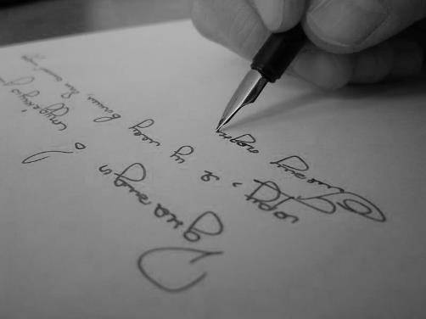
Писать коротко и ясно

Slide 17
ГРАМОТНОЕ
композиционное построение

Slide 18
Критерии оценивания
Собственная точка зрения при раскрытии темы эссе
Аргументированность и обоснованность собственных позиций
Описание проблем молодого педагогического работника, причин, их обуславливающих, и рациональных путей их решения
Оригинальность изложения (художественный стиль и нестандартность изложения: яркость и образность изложения; ясность и целесообразность изложения)
Языковая грамотность текста(грамматическая, орфографическая и синтаксическая)
Информация представлена в полном объеме – 2 балла
Информация представлена не в полном объеме – 1 балл
Информация не представлена – 0 баллов

Slide 19
Рекомендации:
Начните писать!
Вспомните любимые афоризмы, цитаты, высказывания.
Можно почитать готовые эссе (И.Я.Бражнин «Сумка волшебника»).
Задумайтесь о том, что вы представляете из себя как личность?
Не забывайте, что написание эссе – это АКТ ТВОРЧЕСТВА, а не перечисление заученных чужих фраз.

Slide 20
«Вредные советы для написания эссе»

Slide 21
Чем больше вступление, тем лучше
Небольшой объём,
краткость

Slide 22
Больше лирики!
Конкретность
Избегаем «воды»

Slide 23
Чем длиннее предложения, тем «умнее» выглядит автор
Предложения не должны быть «перегружены»

Slide 24
Не будьте оригинальными!
Эссе должно быть персонализированным

Slide 25
Никогда и ни при каких обстоятельствах не перечитывайте свой текст
Проверяем эссе
https://orfogrammka.ru

Slide 26
Самопрезентация
ЭССЕ
Выступление
Урок/самоанализ

